Slide 1


Прикладні програми
Урок 8
Нова українська школа

Slide 2

Прикладні комп’ютерні програми
Розділ 1
§ 1.6
Поміркуйте
Що таке програмне забезпечення?
Які програми ви використовували в початковій школі?

Slide 3




Прикладні комп’ютерні програми
Розділ 1
§ 1.6
Більшість програм, з якими ви працювали в початковій школі, належать до прикладного програмного забезпечення. Це такі програми, як:
графічний редактор
програми роботи з текстами
редактори презентацій
середовища програмування

Slide 4





Прикладні комп’ютерні програми
Розділ 1
§ 1.6
Значна частина з них — це прикладні програми загального призначення, тобто такі прикладні програми, що використовуються в різних галузях людської діяльності для опрацювання:
текстів,
малюнків,
мультимедійних даних,
електронних таблиць,
створення презентацій тощо.

Slide 5

Прикладні комп’ютерні програми
Розділ 1
§ 1.6
Прикладні програми спеціального призначення використовуються для опрацювання даних у певній галузі діяльності, на конкретному підприємстві, в організації, фірмі або їх підрозділі. До такого типу програм належать програми для:
створення відеоефектів у виробництві кінофільмів,
створення креслень машин і механізмів у конструкторських і проєктних бюро,
діагностування захворювань у медичних закладах,
створення шкільного розкладу уроків тощо.

Slide 6
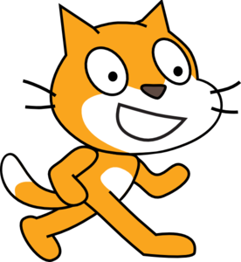



Прикладні комп’ютерні програми
Розділ 1
§ 1.6
Окремою групою прикладних програм є системи програмування, призначені для створення програм з використанням мов програмування, наприклад:
Scratch
Python
C++
Android Studio та ін.

Slide 7
Повторюємо
Розділ 1
§ 1.6
Сучасне програмне забезпечення поділяється на такі види
Програмне забезпечення
Системне програмне забезпечення
Прикладне програмне забезпечення
Операційні системи
Прикладні програми загального призначення
Службове програмне забезпечення
Прикладні програми спеціального призначення
Системи програмування

Slide 8
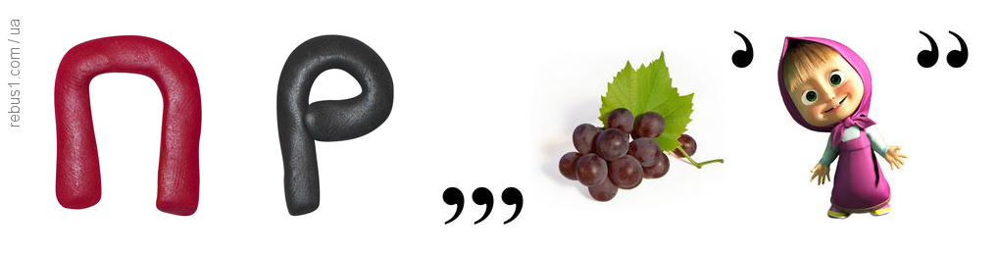

Розгадайте ребус
Розділ 1
§ 1.6
Програма
«Ребуси українською» © rebus1.com

Slide 9
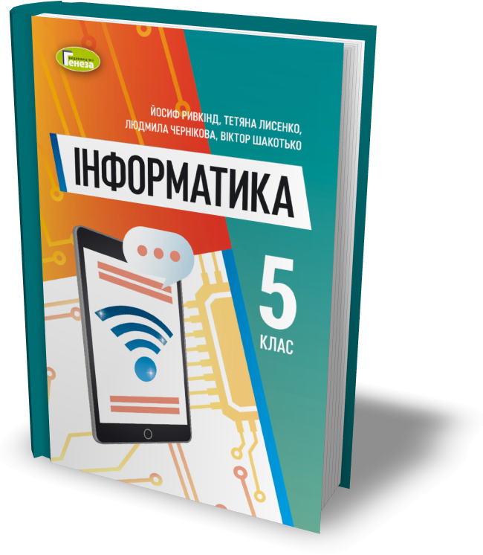
Домашнє завдання
Розділ 1
§ 1.6
Проаналізувати
§ 1.6, с. 47-51

Slide 10
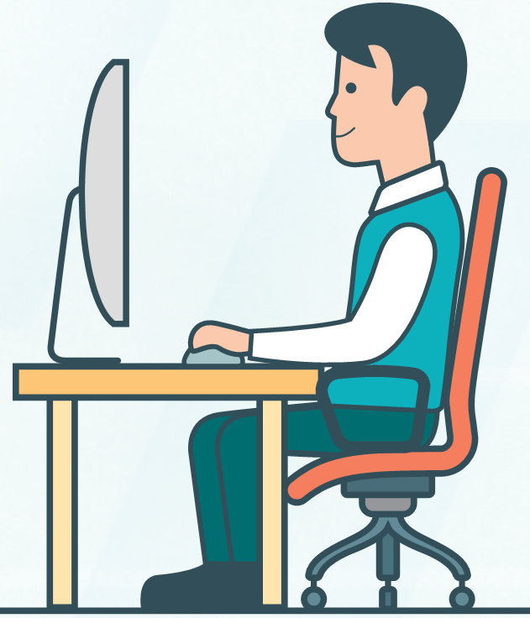
Працюємо за комп’ютером
Розділ 1
§ 1.6
Сторінка
48-49

Slide 11
Дякую за увагу!
Урок 8
Нова українська школа

